Slide 1

HSE矩阵培训｜应急管理知识
培训目的
为了让员工能够进一步了解、掌握应急管理的基本知识从而更好地控制风险，预防事故。

Slide 2
HSE矩阵培训｜应急管理知识
培训内容
一、应急管理
二、事故应急预案
三、应急预案演练
四、应急救护知识

Slide 3
HSE矩阵培训｜应急管理知识
应急管理

Slide 4
HSE矩阵培训｜应急管理知识
一、 应急管理
应急管理是在应对突发事件的过程中，为了降低突发事件的危害，达到优化决策的目的，基于对突发事件的原因、过程及后果进行分析，有效集成各方面的相关资源，对突发事件进行有效预警、控制和处理的过程。
必须基于系统规划、以人为本、科学使用、落实责任的原则。

Slide 5
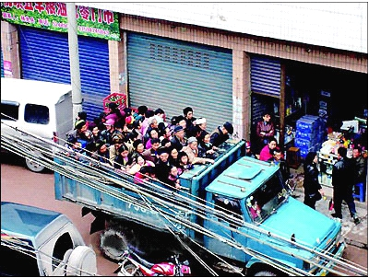
HSE矩阵培训｜应急管理知识
二、应急管理的作用
• 减少和规避生命和财产损失
• 使安全管理关口前移
• 体现社会责任
• 提升企业文化

Slide 6
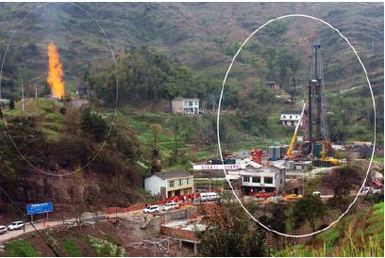
HSE矩阵培训｜应急管理知识
三、应急管理的要求
应急准备有预案
应急响应有程序
应急救援有队伍
应急联动有机制
事后恢复有措施
Notes:
7

Slide 7
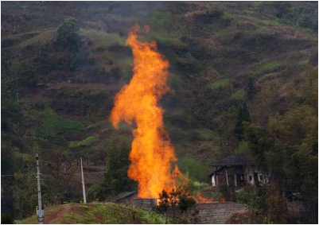
HSE矩阵培训｜应急管理知识
四、如何应对紧急情况
预防
(Precaution)
恢复
(Recover)
准备
(Preparedness)
响应
(Response)
应急管理工作是一个长期而持续的过程

Slide 8
HSE矩阵培训｜应急管理知识
五、 应急管理的主要内容
1)应急管理的对象
应急管理中的主体指的是处理突发事件的人员、组织和管理机构。应急管理的客体主要是突发事件。
2)应急响应和救援管理
3)应急制度规范管理
4)应急资源管理
物资装备资源、相关的人力资源、环境资源及社会资源等。

Slide 9
HSE矩阵培训｜应急管理知识
五、 应急管理的主要内容
5)应急预案管理
•应急预案管理：
应急预案的编制、内审、管理评审、文件发布、备案、培训、演练和修订等。
• 应急预案管理的原则：
综合协调、分类管理、分级负责、属地为主。
• 应急预案管理的目的：
加强应急管理，完善应急管理体系，增强预案的科学性、针对性和实效性。

Slide 10
HSE矩阵培训｜应急管理知识
中石油集团公司应急管理体系文件机构模式
组织级别 | 预案及组成 | 可替代文件
集团总部 | 总体+专项
企业 | 总体+专项 | 综合预案
企业所属二级单位 | 总体+专项 | 综合预案
基层队、站 | 现场处置预案 | 作业计划书 作业许可程序
作业班组、岗位 | 处置程序 | 岗位应急操作规程

Slide 11
HSE矩阵培训｜应急管理知识
城市公共安全管理系统与应急支持系统构成
自然灾害
火灾爆炸
工业事故
事故灾难
公共卫生事件
社会安全事件
突发公共安全
事件(紧急情况)
公共安全
环境污染
交通事故
生命线事故
日常期 | 警备期 | 响应期 初期响应扩大应急应急恢复 |  |  | 重建 与恢复期
•预防对策 •强化意识 •宣教培训 •编制预案 •组织演习 •能力评估 | •早期发现 •预测预警 •警报发布 •启动准备 | •紧急联络 •后果预测 •预案启动 •救援展开 | •事故后果判定 •救援效果把握 •扩大应急对策 •安全信息收集 分析 | •受灾情况分析 •生活物资管理 •恢复对策、规划 •避难所运行安置 | •生活恢复 •生产恢复 •生态恢复 •过程总结
巨大工程
公共卫生事件
突发社会事件

Slide 12
HSE矩阵培训｜应急管理知识
——从涉及的学科来看，则更为广泛，如工业、交通、通讯、信息、管理、心理、行为、法律等；
——从应急对象来看，种类繁多，涉及各种类型的事故灾难；
——从管理体系构成来看，涉及应急法制、体制、机制到保障系统；
——从层次上来看，则可划分为国家、省、市、县及企业应急管理。

Slide 13
HSE矩阵培训｜应急管理知识
因为重大生产安全事故发生具有偶然性和不确定性，安全生产应急管理又是一个容易忽视或放松警惕的工作：
——侥幸心理，主观认为或寄希望于这样的生产安全事故不会发生，对应急管理工作淡漠，而应急管理工作在事故灾难发生前又不能带来看得见、摸得着的实际效益，使得安全生产应急管理工作难以得到应有的重视；
——麻痹心理，经过长时间的应急准备，而重大事故却一直没有发生，易滋生麻痹心理而放松应急工作要求和警惕性，但若突然发生重大事故，往往导致应急管理工作前功尽弃，关键时刻掉链子。

Slide 14
HSE矩阵培训｜应急管理知识
1. 应急救援体系的发展及现状
• 应急救援体系是现代工业化发展的必然产物
• 20世纪70年代以前：各自为战、功能单一、缺乏协调、应急能力弱
• 20世纪70年代以后：工业发达国家安全事故和灾害的发生频度、危害
程度的加剧，认识上的提高，成为整个国家危急处理的重要组成部分。
• 20世纪90年代至今：随着人类对生存环境的再认识，人们从系统论的
观点认识应急救援。成为维护社会稳定、保障经济发展、提高人民生活
质量，维持国家管理正常运行的重要支撑体系之一。
• 提升灾害管理机构地位,由主要防范应对自然灾害向综合减灾和应急管
理转变.

Slide 15
HSE矩阵培训｜应急管理知识
初
期
应
急
救
救
完
援
善
标准化应急
管理体系
SEMS
系
的
统
应
急
援

Slide 16
HSE矩阵培训｜应急管理知识
2. 事故应急救援的基本任务
防灾→减灾→救灾→恢复
立即抢救受害人员
迅速控制危险源
做好现场清洁，消除危害后果。
指导群众防护，组织群众撤离。
查清事故原因，评估危害程度。

Slide 17
HSE矩阵培训｜应急管理知识
3. 我国应急救援体系现状
• 我国应急救援体系正处于建立和发展阶段，目前担任此项工作任务的主要是各级政府相关职能部门，如安全生产监督部门和各专业应急救援队伍，由于相对于发达国家起步较晚，尚待进一步加强与完善。
• 统一指挥和协调：
国务院安全生产委员会办公室
国家安全生产监督总局、国家煤矿安全监督局
• 应急救援机构和队伍：
公安消防、核事故、森林火灾、海上搜救、矿山、化学事故、铁路事故、民航应急救援体系。

Slide 18
HSE矩阵培训｜应急管理知识
4. 应急救援体系的建立
洪灾、台风、泥石流、地震
等气象灾害和地质灾害
自
然
灾
害
工矿企业 、交通 运输等各
类事故
突
发
公
共
事
件
事
故
灾
难
各类重大传染病疫情（鼠疫、
霍乱、非典等）、食物中毒、
动物疫情等
卫 生 事 件
重大刑事案件、恐怖事件、经济安全事件、群体性事件等、
社 会 安 全

Slide 19
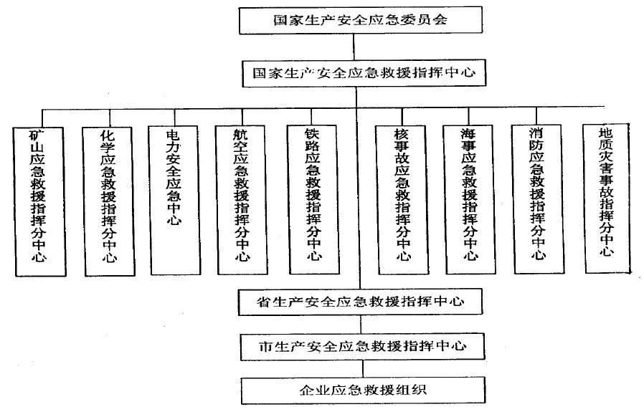
HSE矩阵培训｜应急管理知识
我国生产安全应急救援体制建设框架

Slide 20
HSE矩阵培训｜应急管理知识
5.事故应急响应级别
重大事故应急救援体系应根据事故的性质、严重程度、事态发展趋势和控制能力实行分级响应机制，对不同的响应级别，相应地明确事故的通报范围、应急中心的启动程度、应急力量的出动和设备、物资的调集规模、疏散的范围、应急总指挥的职位等

Slide 21
HSE矩阵培训｜应急管理知识
5. 事故应急响应级别
1）一级紧急情况
必须利用所有有关部门及一切资源的紧急情况，或者需要各个部门同外部机构联合处理的各种紧急情况，通常要宣布进入紧急状态。在该级别中，做出主要决定的职责通常是紧急事务管理部门。现场指挥部可在现场做出保护生命和财产以及控制事态所必需的各种决定。解决整个紧急事件的决定，应该由紧急事务管理部门负责。

Slide 22
HSE矩阵培训｜应急管理知识
5. 事故应急响应级别
2）二级紧急情况
需要两个或更多个部门响应的紧急情况。该事故的救援需要有关部门的协作，并且提供人员、设备或其他资源。该级响应需要成立现场指挥部来统一指挥现场的应急救援行动
3）三级紧急情况
能被一个部门正常可利用的资源处理的紧急情况。正常可利用的资源指在该部门权力范围内通常可以利用的应急资源，包括人力和物力等。必要时，该部门可以建立一个现场指挥部，所需的后勤支持、人员或其他资源增援由本部门负责解决。

Slide 23
HSE矩阵培训｜应急管理知识
6. 事故应急响应程序
事故应急救援系统的应急响应程序按过程可分为接警、响应级别确定、应急启动、救援行动、应急恢复和应急结束等几个过程，如图 所示。
1）接警与响应级别确定
接到事故报警后，按照工作程序，对警情做出判断，初步确定相应的响应级别。如果事故不足以启动应急救援体系的最低响应级别，响应关闭。

Slide 24
HSE矩阵培训｜应急管理知识
6. 事故应急响应程序
2）应急启动
应急响应级别确定后，按所确定的响应级别启动应急程序，如通知应急中心有关人员到位、开通信息与通讯网络、通知调配救援所需的应急资源(包括应急队伍和物资、装备等)、成立现场指挥部等。
3）救援行动
有关应急队伍进入事故现场后，迅速开展事故侦测、警戒、疏散、人员救助、工程抢险等有关应急救援工作，专家组为救援决策提供建议和技术支持。当事态超出响应级别无法得到有效控制时，向应急中心请求实施更高级别的应急响应。

Slide 25
HSE矩阵培训｜应急管理知识
6. 事故应急响应程序
4）应急恢复
救援行动结束后，进入临时应急恢复阶段。该阶段主要包括现场清理、人员清点和撤离、警戒解除、善后处理和事故调查等。
5） 应急结束
执行应急关闭程序，由事故总指挥宣布应急结束。

Slide 26
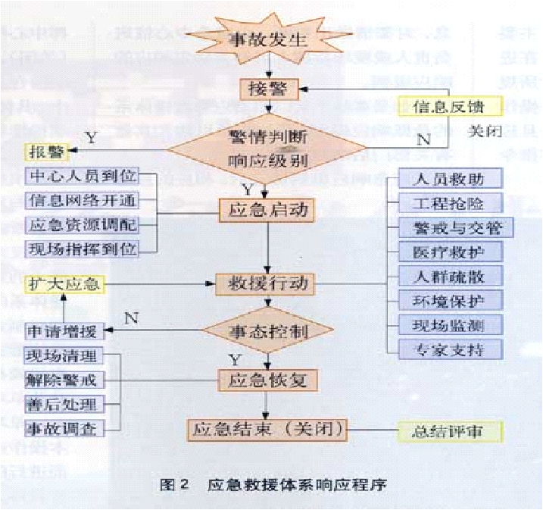
HSE矩阵培训｜应急管理知识
6、 事故应急响应程序

Slide 27
HSE矩阵培训｜应急管理知识
事故应急预案

Slide 28
HSE矩阵培训｜应急管理知识
（1）应急预案的基本概念
应急预案是针对可能的重大事故或灾害，为保证迅速、有序、有效地开展应急救援行动、尽可能地降低事故导致的人员伤亡、财产损失和环境破坏，在事故后果和应急能力分析的基础上，预先制定的有关计划或方案，包括在应急准备、应急行动和现场恢复等方面所做的具体安排。
应急预案有着多种不同称呼：
Emergency plan,
Emergency management plan,
Emergency response plan
应急预案,应急处理预案,应急处置预案,应急救援预案。

Slide 29
HSE矩阵培训｜应急管理知识
（2） 为什么要编制应急预案（地位和作用）
1. 重特大事故的惨重教训；
2. 有利于做出及时、有效、有序的应急响应，降低事故损失；
3. 有利于应急准备工作的制度化、规范化；
4. 成为各类事故的应急基础；
5. 提高风险意识，促进安全生产工作；
6. 贯彻“预防为主”方针的要求；
7. 法律法规的要求。

Slide 30
HSE矩阵培训｜应急管理知识
（3） 应急预案的分类和分级
A 分类：
• 综合预案：是总体、全面的预案，以场外指挥与集中指挥为主，
侧重在应急救援活动的组织协调。
• 专项预案：主要针对某种特有和具体的事故、灾难风险（灾害种
类），如地震、重大工业事故等，采取综合性与专业性的减灾、防灾、救灾和灾后恢复行动。
• 现场预案：则以现场设施或活动为具体目标而制定和实施的应急
预案，如针对某一重大工业危险源，特大工程项目的施工现场预案要具体、细致、严密。
• 应急救援方案（单项预案）：方案主要是针对些单项、突发的紧急情况所设计的具体行动计划。

Slide 31
HSE矩阵培训｜应急管理知识
（3） 应急预案的分类和分级
B 分类：
事故应急预案的分级级别图
Ⅵ 国 家 级
Ⅴ 区 域 级
Ⅳ 省 自治区、直辖市
Ⅲ 市 /地 区 级
Ⅱ 县、市/地区级
Ⅰ 企 业 级

Slide 32

HSE矩阵培训｜应急管理知识
（4） 预案的文件层次
预 案
专项
预案
专项
预案
专项
预案
现场
预 案
现 场
预 案
现场
预案
现场
预案
现场
预案
单项
预案
单项
预案
单项
预案
单项
预案
单项
预案
单项
预案

Slide 33
HSE矩阵培训｜应急管理知识
（5） 现阶段企业应有的预案
• 《中华人民共和国安全生产法》第17条规定：生产经营单位主要负责人有组织制定并实施本单位的生产安全事故应急救援预案的职责；第33条规定：生产经营单位对重大危险源应当制定应急预案；第69条规定：危险物品的生产、经营储存单位以及矿山、建筑施工单位应当建立应急救援组织并配备应急救援器材、设备。
• 《危险化学品安全管理条例》第50条规定：危险化学品单位应当制定本单位事故应急救援预案。

Slide 34
HSE矩阵培训｜应急管理知识
（5） 现阶段企业应有的预案
• 《中华人民共和国职业病防治法》第 第19条规定：用人单位应
当建立、健全职业病危害事故应急救援预案。
• 《中华人民共和国消防法》规定：消防安全重点单位应当制
定灭火和应急疏散预案。
• 《特种设备安全监察条例》第 第31条规定：特种设备使用单位
应当制定特种设备的事故应急措施和救援预案。
• 《建设工程安全生产管理条例》第 第48条规定：施工单位应当
制定本单位安全事故应急救援预案。

Slide 35
HSE矩阵培训｜应急管理知识
（6） 应急预案的核心内容和要素
A 核心内容
• 明确可能的事故及后果；
• 应急各方的职责；
• 应急资源（人员、设备、设施、物资、经费保障）；
• 应急措施；
• 应急行动的指挥与协调；
• 现场恢复
• 其他，如应急教育、培训、训练、演习、预案的管理、
法律法规的要求等。

Slide 36
HSE矩阵培训｜应急管理知识
（6） 应急预案的核心内容和要素
B 核心要素
1 | 方针与原则
2 | 应急策划
 | 2.1危险分析 2.2资源分析 2.3法律法规要求
3 | 应急准备
 | 3.1机构与职责 3.2应急设备与物质 3.3应急人员培训 3.4预案演习 3.5公众教育 3.6互助协议
4 | 应急响应
 | 4.1接警与通知 4.2指挥与控制 4.3警报和紧急公告 4.4通讯 4.5事态监测与评估 4.6警戒与治安 4.7人群疏散与安置 4.8医疗与卫生 4.9公共关系 4.10应急人员安全 4.11消防和抢险 4.12泄漏物控制
5 | 现场恢复（事故调查）
6 | 预案管理与评审改进

Slide 37

HSE矩阵培训｜应急管理知识
（6） 应急预案的核心内容和要素
C管理流程
政府
备
成
案
立
现
业
制
内
评
上级
领
状
务
部
审
导
评
培
修
审
发
小
估
训
订
核
布
组
演
评审
变更
习
宣
贯

Slide 38
HSE矩阵培训｜应急管理知识
应急预案演练

Slide 39
HSE矩阵培训｜应急管理知识
（1）应急演习的必要性
演习是检验、评价和保持应急能力的一个重要手段。
可在事故真正发生前暴露预案和程序的缺陷；
发现应急资源的不足（包括人力和设备等）；
提高应急人员的熟练程度和技术水平；
进一步明确各自的岗位与职责；
改善各应急部门、机构、人员之间的协调；提高整体应急反应能力；
增强应对突发重大事故救援的信心和提高社会应急意识。

Slide 40
HSE矩阵培训｜应急管理知识
（2）应急演习类型
桌面演习
功能演习
全面演习

Slide 41
HSE矩阵培训｜应急管理知识
（2）应急演习类型
1. 桌面演习
•目的：没有时间压力情况下
•明确相互协作和职责划分问题，锻炼演习人员解决问题的能力；
•发现和解决预案和程序中的问题,取得一些有建设性的讨论结果；
•功能性演习和全面演习的基础。
•形式：
•通常在会议室举行；
•由应急组织的代表或关键岗位人员参加；
•按照应急预案和标准行动程序，讨论所应急采取的应急行动；
•讨论问题不受时间限制；
•采取口头评论形式，并形成书面总结和改进建议。
•主要特点：是口头“走一遍”应急响应的场景，成本低

Slide 42
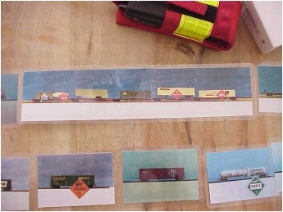
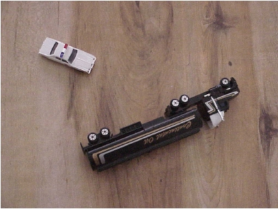
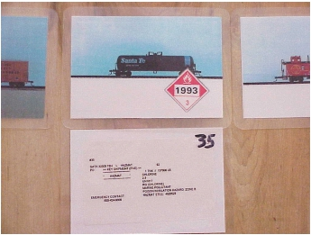
HSE矩阵培训｜应急管理知识
（2）应急演习类型
1. 桌面演习道具
•图片 •模型 •文字说明

Slide 43
HSE矩阵培训｜应急管理知识
（2）应急演习类型
2. 功能演习
功能演习是指针对某项应急响应功能或其中某些应急响应行动举行的演练活动。分为单项演习和组合演习。
•目的：是为了熟练和检验某些基本操作或完成某些特定任务所需的技术和实战能力。
单项演习：通讯联络、通知、报告程序；资源调配，人员、装备
及物资器材(装车)到位；化学监测与侦察；现场警戒；人群疏散；医
疗救护；洗消去污；消防行动；公共信息传播等。
组合演习：可将具有较紧密联系的多个应急功能或任务组合在一
起进行演习，以加强各应急救援组织之间的配合和协调性。
如：化学监测、侦察与消毒去污之间的配合；警报、紧急公告、公众疏散与医疗、药品发放；扑灭火灾、堵漏、工艺处理的相互配合等。

Slide 44
HSE矩阵培训｜应急管理知识
（2）应急演习类型
2. 全面演习
全面演习针对应急预案中全部或大部分应急响应功能开展演练。
全面演练一般要求持续几个小时，采取交互式方式进行，演练过程要求尽量真实，调用更多的应急人员和资源，来开展实战性演练，以检验相互协调的总体反应和应急能力。

Slide 45
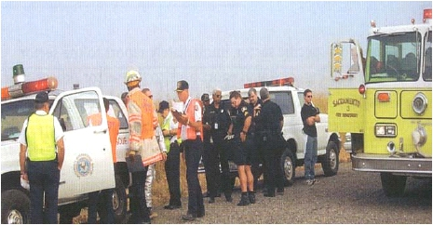
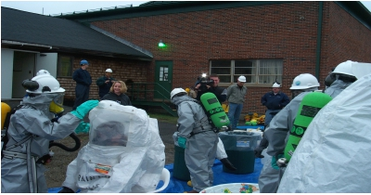
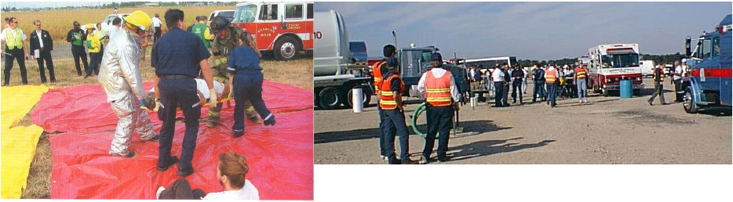
HSE矩阵培训｜应急管理知识
（2）应急演习类型
3. 全面演习
象真实事故一样

Slide 46
HSE矩阵培训｜应急管理知识
（3）选择演练类型应考虑的因素
应急预案、程序的制定及有关应急准备工作的进展情况。
所面临的风险性质和大小。
演习成本及资金筹措状况。
关键部门对应急演习工作的态度。
应急组织投入的资源状况。
国家及地方的有关应急演习的规定。
无论选择何种演练方法，应急演练方案必须与重大事故应急管理的需求和资源条件相适应。

Slide 47
HSE矩阵培训｜应急管理知识
（4）参演人员
1. 演习人员
�
根据模拟场景和紧急情况作出反应
�
�
�
执行具体应急任务
� 如抢救伤员或被困人员
� 保护财产或公众健康
� 获取或管理资源
� 与其他应急人员共同控制事态
尽可能按真实事件一样决策或响应
应熟悉应急响应体系和所承担的任务
及行动程序

Slide 48
HSE矩阵培训｜应急管理知识
（4）参演人员
2. 控制人员
控制人员是指根据演习情景，控制应
急演习进展的人员。
�
�
�
�
确保演习充分和演习进度；
确保演习既具有一定的工作量，又富
有一定的挑战性；
解答演习人员的疑问，解决演习过程
中出现的问题；
保障演习过程的安全。

Slide 49
HSE矩阵培训｜应急管理知识
（4）参演人员
3. 模拟人员
�
�
�
模拟事故的发生过程，如释放烟雾、
模拟气象条件、模拟泄漏等。
模拟受害或受影响人员。
扮演、替代某些未能参加演习的部
门。由于各方面的原因，这些机构
或部门并不参与此次演习；

Slide 50
HSE矩阵培训｜应急管理知识
（4）参演人员
4. 评价人员
�
�
�
�
�
观察重点演习要素并收集资料
记录事件、时间、地点详细演习经过
观察行动人员的表现并记录
在不干扰参演人员工作的情况下，协
助控制人员确保演练按计划进行
根据观察，总结演习结果并出具演习
报告

Slide 51
HSE矩阵培训｜应急管理知识
（4）参演人员
5. 观摩人员
�
�
�
�
�
观察重点演习要素并收集资料
记录事件、时间、地点详细演习经过
观察行动人员的表现并记录
在不干扰参演人员工作的情况下，协
助控制人员确保演练按计划进行
根据观察，总结演习结果并出具演习
报告

Slide 52
HSE矩阵培训｜应急管理知识
（5）应急演练的策划与准备
•
•
•
•
•
•
•
•
•
成立演习策划小组
确定演习日期
确定演习任务和参与范围
编写演习方案
确定演习现场规则
准备分发工作文件
指定和培训评价人员
安排后勤工作
讲解演习方案与演习活动

Slide 53
HSE矩阵培训｜应急管理知识
（6）当突发事件发生时， 我们应当如何?
地震
暴雨
山洪火灾
爆炸
机械伤害
高空坠落
起重伤害
触电
烧伤
创伤
骨折
出血
1、保持镇定、切莫慌张。
2、科学采取自救、互救措施。
3、立即向上级主管报告。
4、保护事故现场。
5、拨打社会求助电话（120、119、110）

Slide 54
HSE矩阵培训｜应急管理知识
应急救护知识

Slide 55
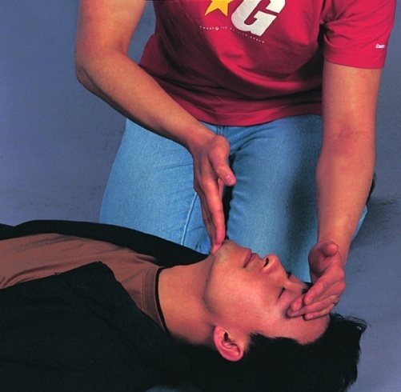
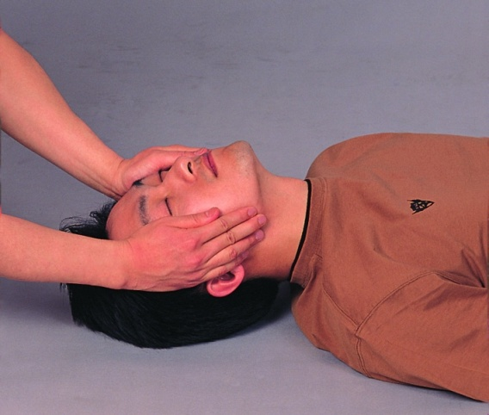
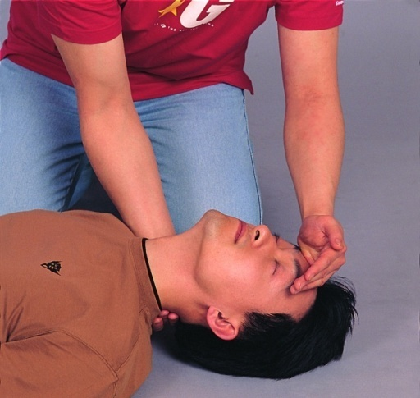
HSE矩阵培训｜应急管理知识
（1）心肺复苏
（清理呼吸道+人工呼吸+胸外按压+后续专用药）
开放气道
用3-5秒的时间，先将病者衣领口、领带、围巾等解开，带上手套迅速清除病者口鼻内的污泥、土块、痰、呕吐物等异物，以利呼吸通道畅通。再将气道打开。

Slide 56

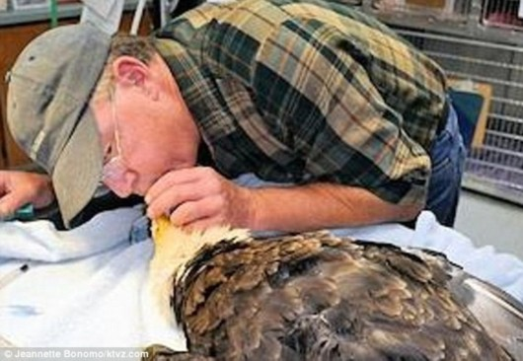
HSE矩阵培训｜应急管理知识
（1）心肺复苏
（清理呼吸道+人工呼吸+胸外按压+后续专用药）
检查呼吸
病者气道保持打开，利用眼视、耳听、皮肤感觉在3-5秒时间内，判断病者有无呼吸10秒钟

Slide 57
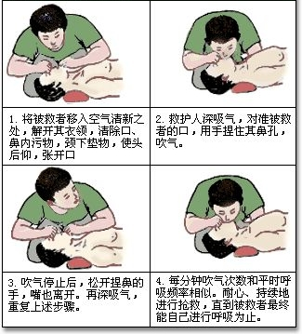
HSE矩阵培训｜应急管理知识
（1）心肺复苏
（清理呼吸道+人工呼吸+胸外按压+后续专用药）
口对口人工呼吸

Slide 58
HSE矩阵培训｜应急管理知识
（1）心肺复苏
（清理呼吸道+人工呼吸+胸外按压+后续专用药）
胸外按压-成年人
定位：左手食指、中指沿肋弓向上滑到双侧肋弓的汇合点，中指定位于下切际，食指紧贴中指（两乳头连接中点，胸骨中下1/3处）。
右手：放在左手的手背上，两手掌根重叠，十指相扣，手心翘起，手指离开胸壁。

Slide 59
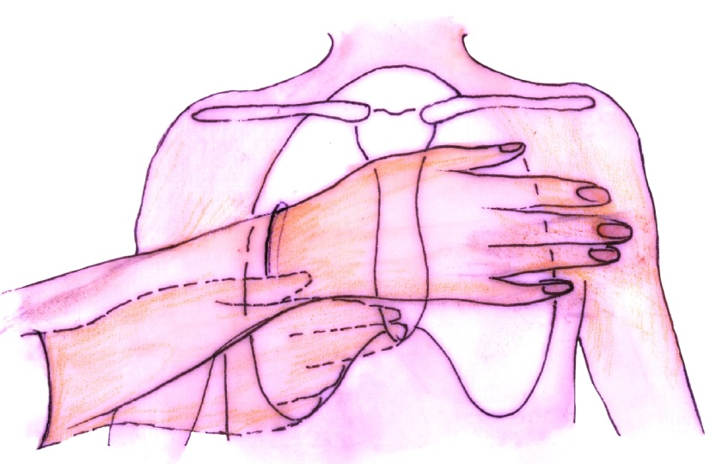
HSE矩阵培训｜应急管理知识
（1）心肺复苏
（清理呼吸道+人工呼吸+胸外按压+后续专用药）
胸外按压-成年人
施力：救护者的上半身前倾，双肩位于双手的正上方，两臂伸直（肘关节伸直），垂直向下用力，借助自身上半身的体重和肩臂部肌肉的力量进行操作。
胸骨下压深度4-5厘米。
放松后，手掌不要离开胸壁。
挤压速度，为每分钟90- 100次 。
挤压与呼吸之比30：2。

Slide 60
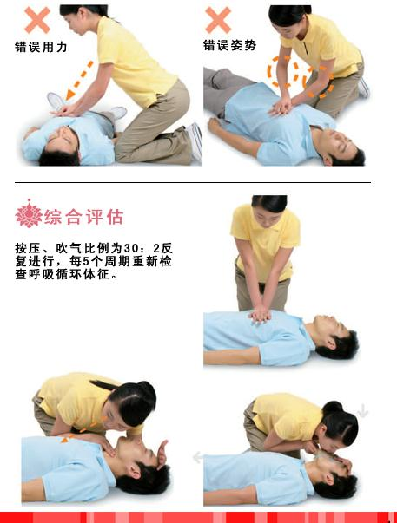
HSE矩阵培训｜应急管理知识
（1）心肺复苏
（清理呼吸道+人工呼吸+胸外按压+后续专用药）
胸外按压-成年人

Slide 61
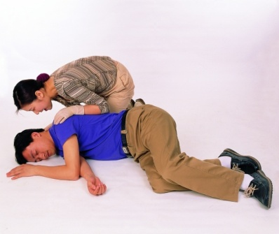

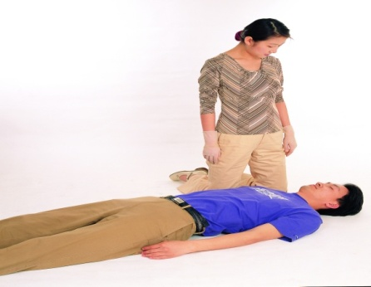
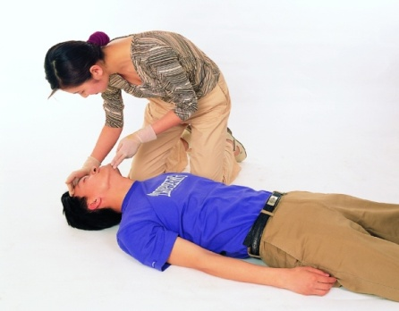
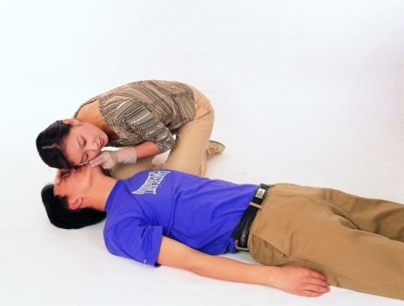
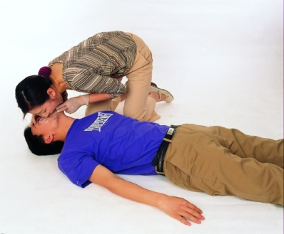
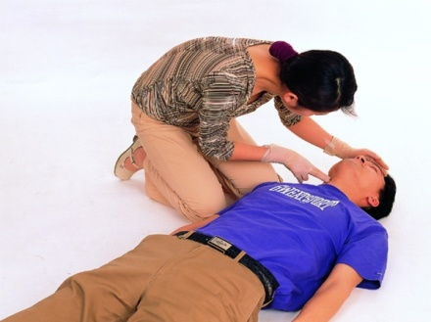
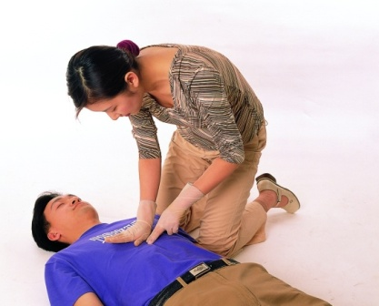
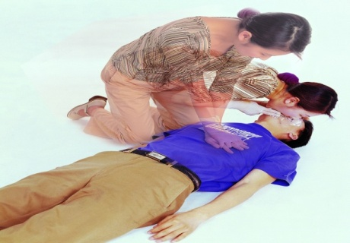
HSE矩阵培训｜应急管理知识
（1）心肺复苏
（清理呼吸道+人工呼吸+胸外按压+后续专用药）
人工呼吸与胸外按压

Slide 62
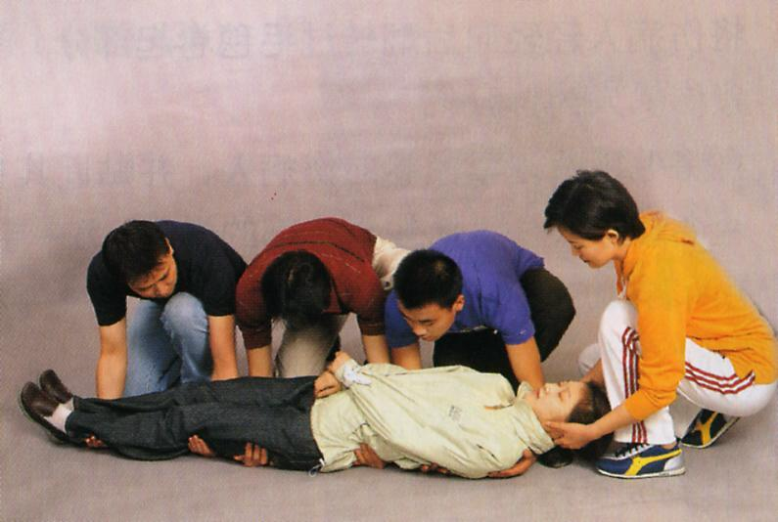
HSE矩阵培训｜应急管理知识
（2）创伤救护

Slide 63
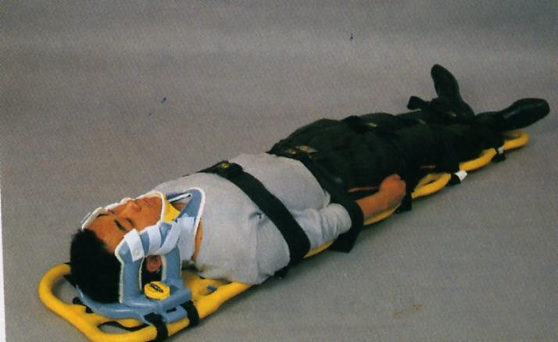
HSE矩阵培训｜应急管理知识
（2）创伤救护
骨折的固定

Slide 64
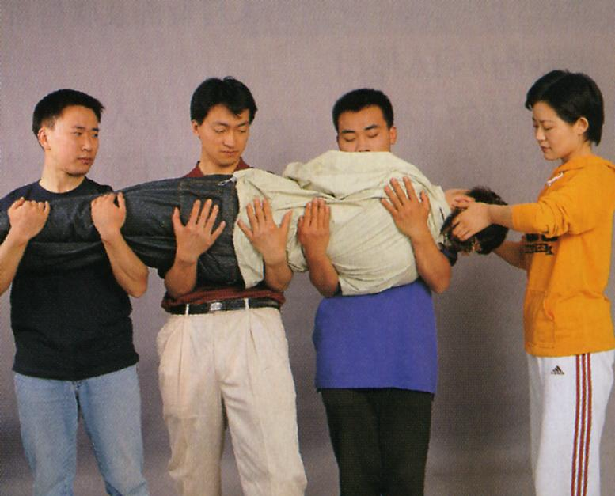
HSE矩阵培训｜应急管理知识
（2）创伤救护
伤员转移

Slide 65
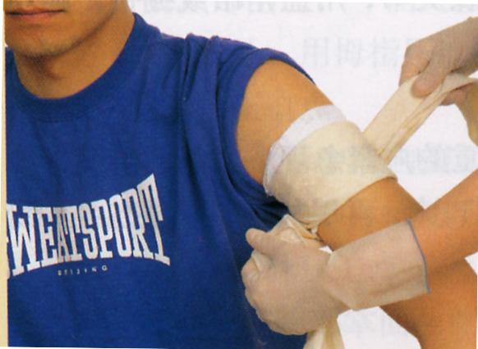

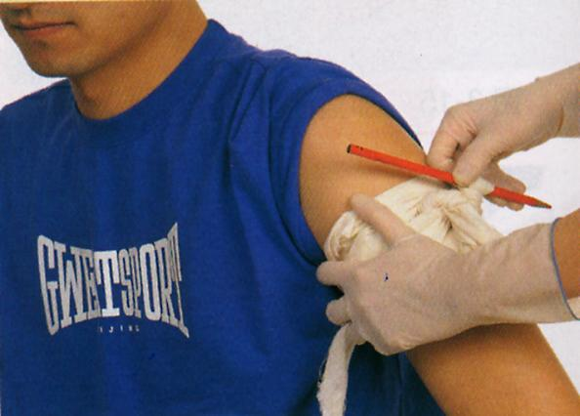
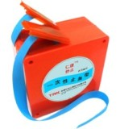
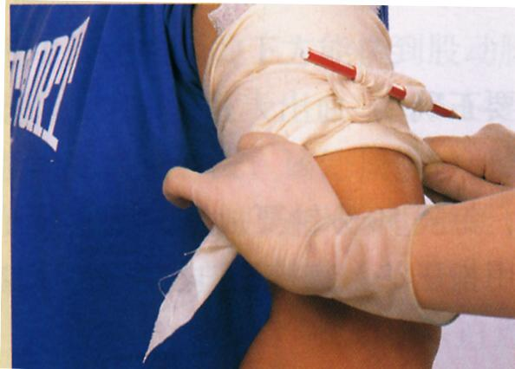

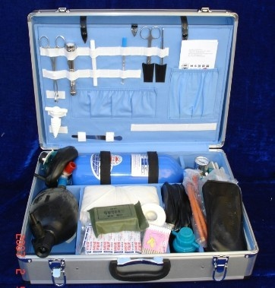
HSE矩阵培训｜应急管理知识
（2）创伤救护
止血方法
绑紧布带 打活结穿绞棒 绞紧
绑紧布带 打活结穿绞棒 绞紧
固定绞棒 标时间 急救包

Slide 66
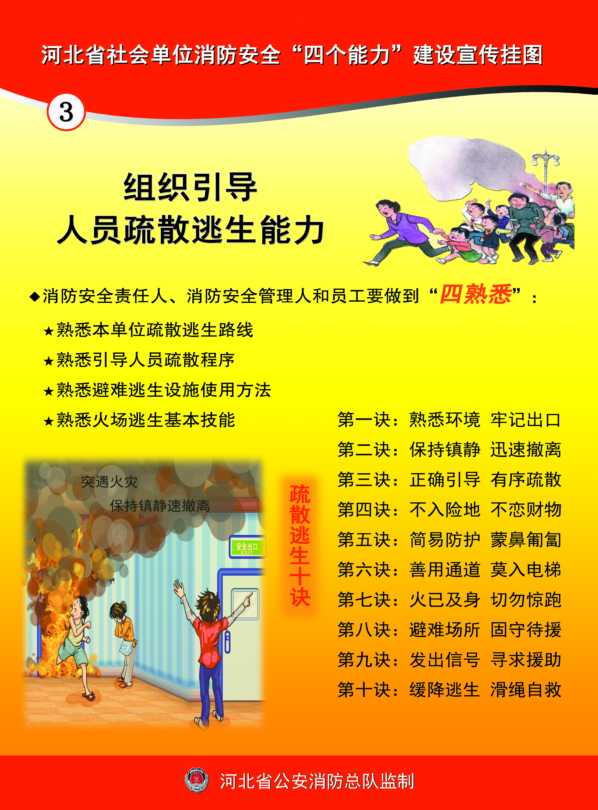
HSE矩阵培训｜应急管理知识
（3）火灾逃生

Slide 67
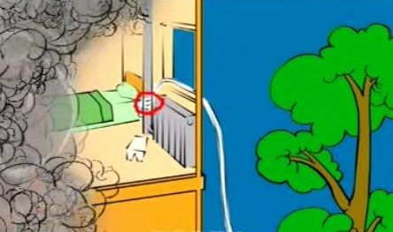

HSE矩阵培训｜应急管理知识
（3）火灾逃生
绳索自救法
房间内有绳索的可将绳索一端拴在门、窗框、或重物上，沿另一端爬下，并尽量采用手套、毛巾将手保护好。

Slide 68
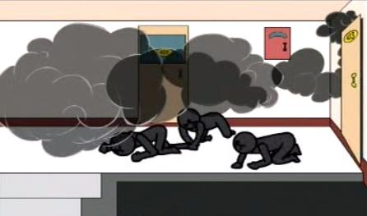
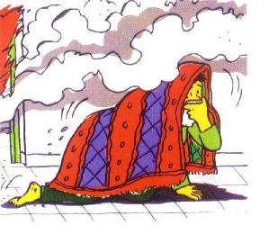
HSE矩阵培训｜应急管理知识
（3）火灾逃生
匍匐前进法
由于火灾发生时,烟气大多都集聚在上部空间，因此在逃生过程中，应尽量将身体贴近地面，匍匐或弯腰前进。

Slide 69
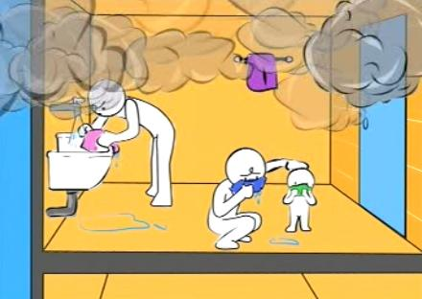
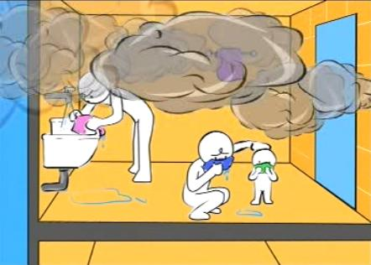
HSE矩阵培训｜应急管理知识
（3）火灾逃生
毛巾捂鼻法
火灾烟气具有温度高、毒性大的特点，一旦吸入，很容易引起呼吸系统的烫伤或中毒。因此，疏散时应用湿毛巾捂住口鼻一起到降温和过滤的作用。

Slide 70
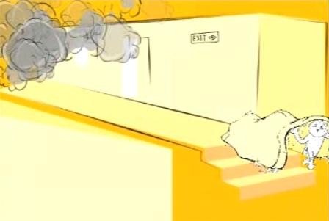
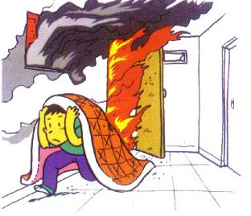
HSE矩阵培训｜应急管理知识
（3）火灾逃生
棉被护身法
用浸泡过的棉被、毛毯、大衣等盖在身上，确定逃生路线后，用最快的速度钻过火场，并冲到安全区域。

Slide 71
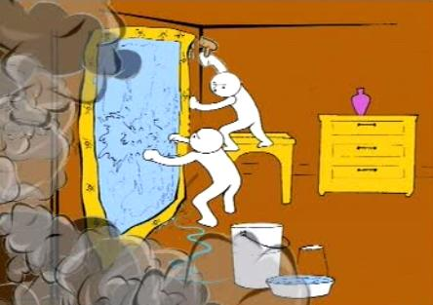
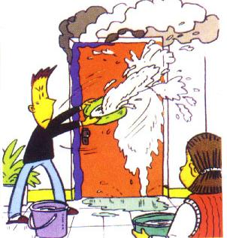
HSE矩阵培训｜应急管理知识
（3）火灾逃生
毛毯隔离法
将毛毯等织物，钉或者掩到门上，并不断往上浇水冷却，以防止外部火焰及烟气进入，从而达到阻止火势蔓延，增加逃生时间的目地 。

Slide 72
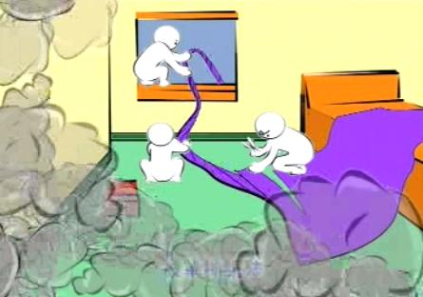
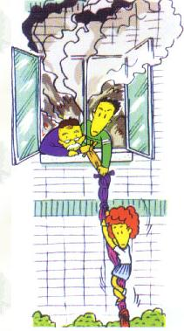
HSE矩阵培训｜应急管理知识
（3）火灾逃生
被单拧拮法
把床单、被罩或窗帘等撕成条状，或扭成麻花状，按绳索逃生的方式，沿外墙爬下。

Slide 73
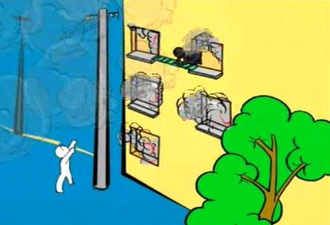
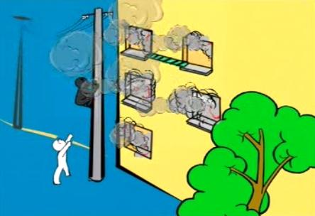
HSE矩阵培训｜应急管理知识
（3）火灾逃生
管线下滑法
在建筑物外墙或阳台边上有下水管、电线杆、避雷针引线等竖直管线时，可借助其下滑至地面，同时应注意，一次下滑时人数不宜过多，以防止逃生途中因管线损坏而至人坠落。

Slide 74
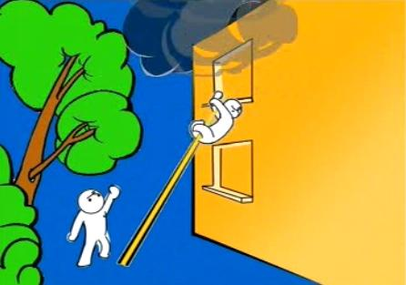
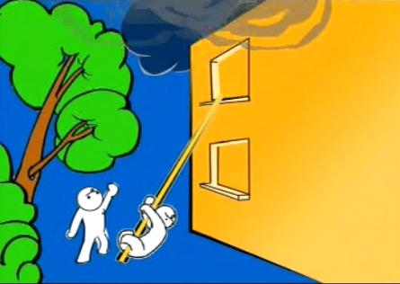
HSE矩阵培训｜应急管理知识
（3）火灾逃生
竹杆插地法
将结实的晾衣竿从凉台或窗台斜插到室外地面，或下一层平台，两头固定好后顺竿爬下。

Slide 75


HSE矩阵培训｜应急管理知识
（3）火灾逃生
卫生间避难法
当实在无路可逃时，可利用卫生间进行避难，用毛巾挤塞门缝，把水泼在地上降温，也可躺在放满水的浴缸里躲避。但千万不要钻到床底、阁楼、橱柜等处避难，因为这些地方可燃物多，而且容易聚集烟气。

Slide 76


HSE矩阵培训｜应急管理知识
（3）火灾逃生
火场求救法
发生火灾时，可在窗口、阳台或屋顶处，向外大声呼叫，白天应挥动鲜艳衣物发出求救信号，晚上可挥动手电筒或白布条引起救援人员的注意。

Slide 77


HSE矩阵培训｜应急管理知识
（3）火灾逃生
攀爬避火法
通过攀爬阳台、屋顶的平台、窗台的外沿及建筑物周围的脚手架雨蓬等突出物，用木板、竹竿等较坚固的物体搭在相邻的建筑上，以此作为跳板，过渡到相对安全的区域，以躲避火势。

Slide 78


HSE矩阵培训｜应急管理知识
（3）火灾逃生
跳楼逃生法
火场且勿轻易跳楼，在万不得已的情况下，住在低楼层的可选择跳楼的方法进行逃生。但要选则较低的地面作为落脚点，并将席梦思床垫、沙发垫或厚棉被等抛向落脚点做缓冲物。

Slide 79


HSE矩阵培训｜应急管理知识
（3）火灾逃生
当我们受到火灾威胁时，不要贪恋财物，要当机立断迅速向安全出口逃生，逃生时不可乘坐电梯。

Slide 80
HSE矩阵培训｜应急管理知识
1.应急预案的核心要素和基本结构
2.应急预案的编制过程
3.介绍你所在部门或单位的应急系统构成和功能，并对
其指挥系统的科学性与可操作性做出评价，在应急响应
职责分配时是否存在交叉或遗漏。
4.用图形或表格的形式表示你所在部门或企业应急预案
的结构，并在图形或表格上标明应急预案的核心要素分
布在预案的哪一部分。
5.针对可能出现的办公室火灾，请你做出一份火灾应急
逃生计划。
思考题

Slide 81

HSE矩阵培训｜应急管理知识

